Slide 1
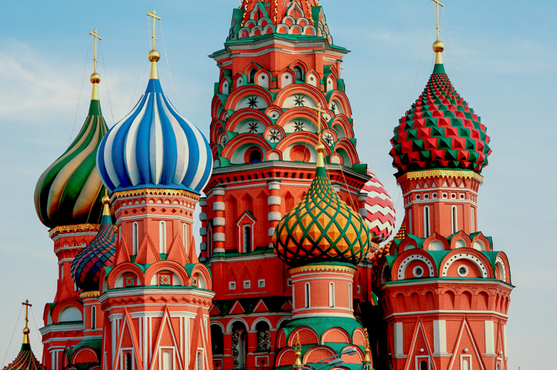
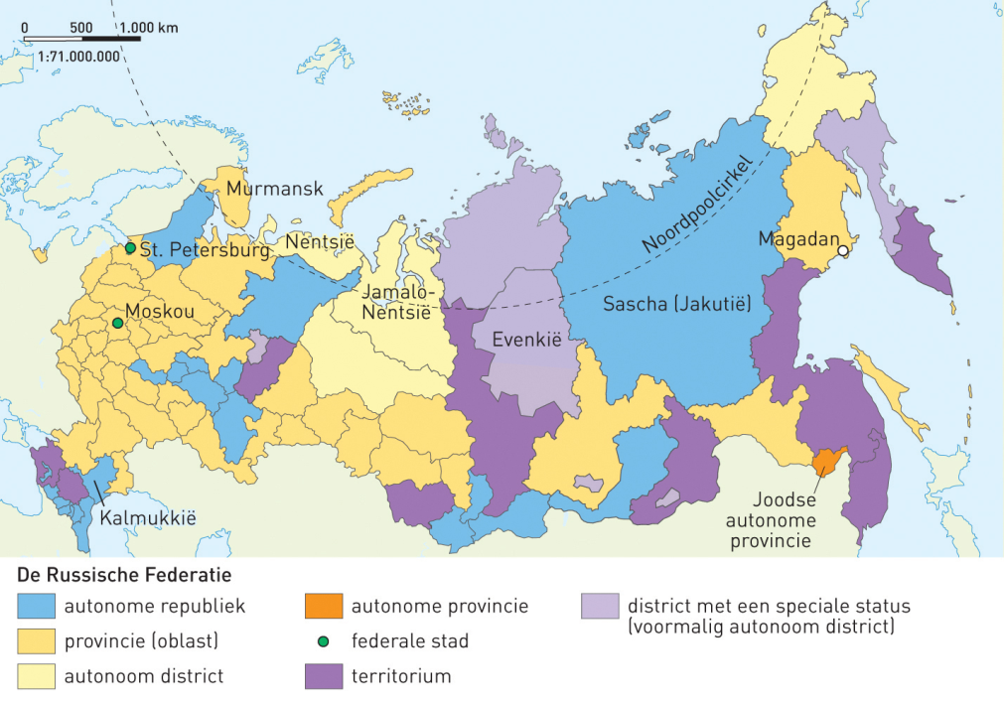
Grenzen en identiteit: Rusland
Pak je boeken!
Paragraaf 3.2
Bladzijde 32-33

Slide 2
Voor de vakantie:
Verschil tussen staat en natie
Verschillen per regio: cultuur, etniciteit, etc.
Rusland: krimp of groei?

Slide 3
Wat kan je na vandaag?
Het onderscheiden en herkennen van de verschillende (politieke) gebieden binnen Rusland;
Het rangschikken van deze gebieden op basis van zelfstandigheid (autonomie);
Het verklaren en benoemen van interne problematiek binnen Rusland.

Slide 4
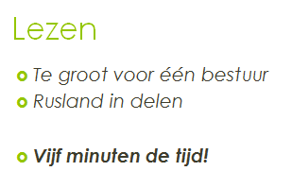
Wat gaan we doen?
Herhalen paragraaf 3.1 (5 min. )
Lezen: Te groot voor één bestuur + Rusland in delen (5 min. )
Klassikale uitleg (15 min.)
Opdracht: boek en internet (10 min.)
Vragen?

Slide 5
Rusland: te groot voor één bestuur
Rusland is erg groot; té groot?
Hierom een Federatie
Maar…veel deelgebieden; hoe worden deze bestuurd?
Deelrepublieken, Oblasten, Autonome gebieden, Stadsprovincies.

Slide 6
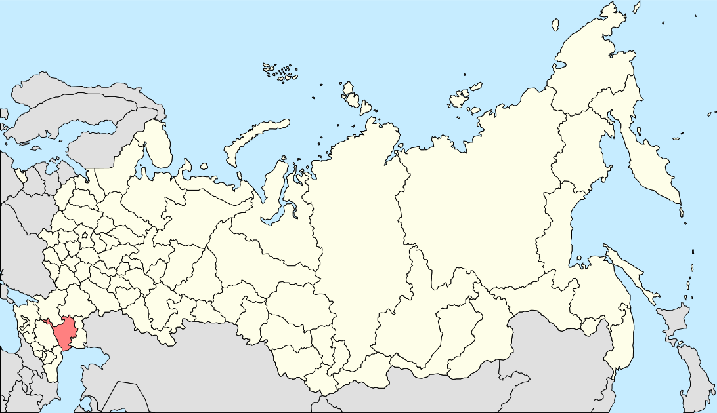
1) Deelrepublieken (21x)
Ontstaan na uiteenvallen USSR
Doel: voorkomen van totale autonomie.
Eigen wetgeving, president en parlement
Kalmukkië

Slide 7
2) Oblasten (46x)
Te vergelijken met Nederlandse provincies (even groot?)
Minder zelfstandig dan Deelrepublieken

Slide 8
3) Autonome Gebieden (4)
Van oorsprong bewoond door mensen met een eigen etniciteit en taal.
Minderheden
Maar: Russificatie!
In hoeverre autonoom?

Slide 9
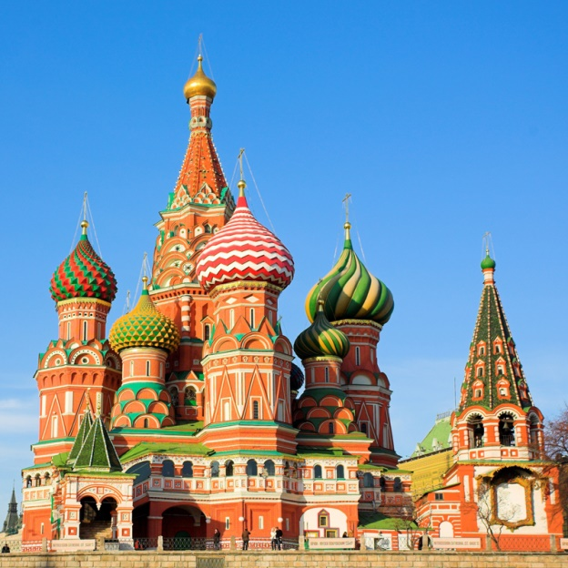
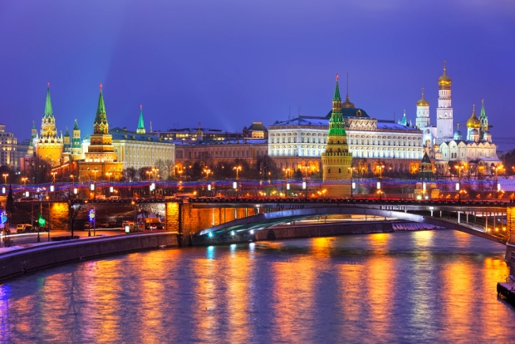
Stadsprovincies (2x)
Grote steden van (inter)nationaal belang.
Welke twee steden vallen hieronder?

Slide 10
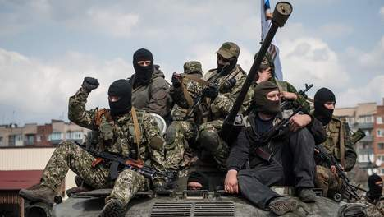
Rusland: natiestaat?
Ondanks alle zelfstandige gebieden, nog steeds veel conflicten.
Bestuur wordt vooral geregeld door Russen en niet door Etnische Minderheden.
Russificatie vs. Separatisme

Slide 11
Sorteer de regio’s
Rangschik de behandelde regio’s van meest zelfstandig naar minst zelfstandig.
Gebruik je boek en eventueel google
Overleggen mag, maar iedereen schrijft iets op!!!
Tien minuten de tijd.

Slide 12
Wat kan je nu?
Het onderscheiden en herkennen van de verschillende (politieke) gebieden binnen Rusland;
Het rangschikken van deze gebieden op basis van zelfstandigheid (autonomie);
Het verklaren en benoemen van interne problematiek binnen Rusland.

Slide 13
Volgende week…
…Heb je paragraaf 3.3 gelezen
…Heb je paragraaf 3.2 gemaakt!

